Slide 1
Lintujen suojelu
Lintuharrastuksen perusteet
Torstai 26.9.2019
Aapo Salmela, suojelusihteeri, Tringa ry

Slide 2
Päivän puheenaiheita
Osa 1: miksi ja miten lintuja suojellaan?
Miksi ?
Ketkä ?
Missä ?
Miten ?
Esimerkki ensi lauantain retkikohteestanne

Slide 3
Päivän puheenaiheita
Osa 2: miten sinä voit auttaa suojelussa?
Jäsenyys ja tuki
Havainnot ja niiden ilmoittaminen
Tiira ja sen käyttö
Laskennat ja kartoitukset

Slide 4
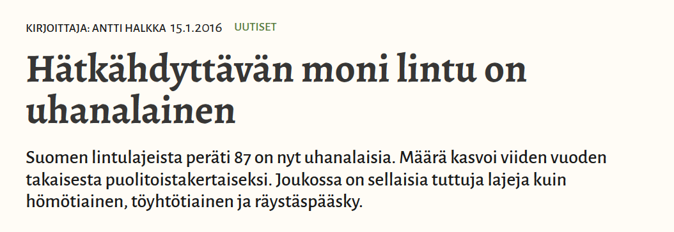
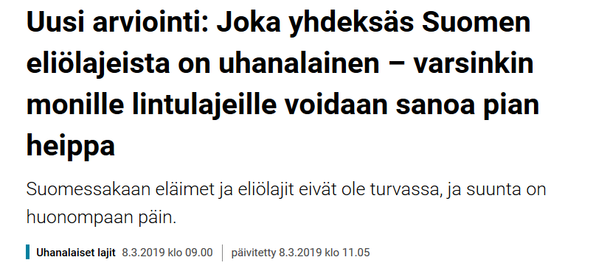
Miten ja miksi lintuja suojellaan?
Miksi linnut tarvitsevat suojelua?

Slide 5
Miten ja miksi lintuja suojellaan?
Ketkä lintuja suojelevat?

Slide 6






Miten ja miksi lintuja suojellaan?

Slide 7



Miten ja miksi lintuja suojellaan?

Slide 8

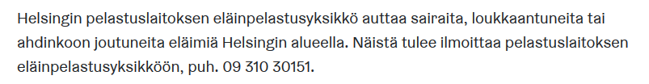


Miten ja miksi lintuja suojellaan?

Slide 9
Miten ja miksi lintuja suojellaan?
Miten lintuja suojellaan?
Tieto on suojelun perusta
Lintujen suojelu on lintupaikkojen suojelua

Slide 10

Miten ja miksi lintuja suojellaan?
Valtakunnan taso
BirdLife Suomi tehnyt paljon töitä mm. metsästyksen, metsien käsittelyn ja lajien valtakunnallisen seurannan parissa
Vaikuttavat myös ympäristörikoskysymyksissä
Erilaiset työryhmät
IBA-verkosto
Tiira

Slide 11

Miten ja miksi lintuja suojellaan?
Maakunnan taso, paikallinen taso
Ensisijainen keino: vaikuttaminen maankäyttöön eli kaavoitukseen
Tärkeiden luontokohteiden tunnistaminen, rajaaminen ja suojelu
Vaatii tietoa ja paljon paperitöitä
Omat kartoitusprojektit, suojelutoimikunta ja suojelusihteeri
Tringan kannanotot
Mielipidevaikuttaminen
Halias

Slide 12
Miten ja miksi lintuja suojellaan?
Esimerkki Helsingin Vanhankaupunginlahdelta
Helsinki unohti uutta yleiskaavaa suunnitellessaan alueen linnustoarvot

Slide 13
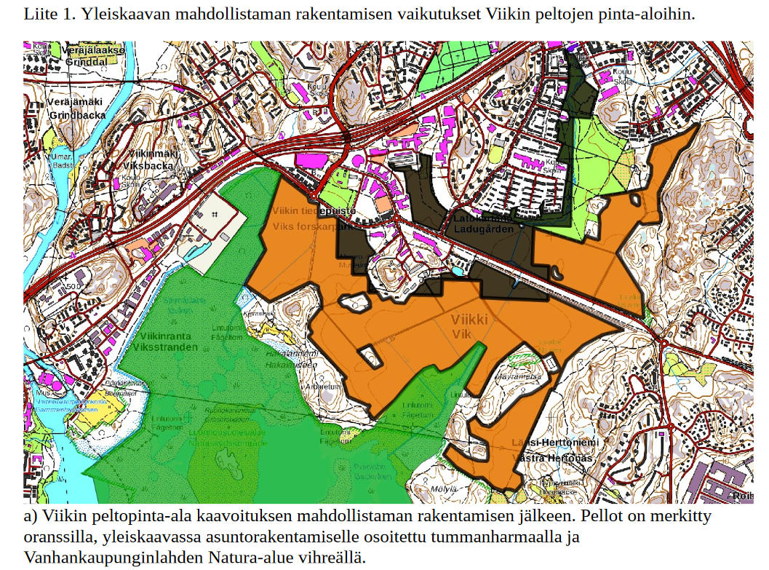

Slide 14
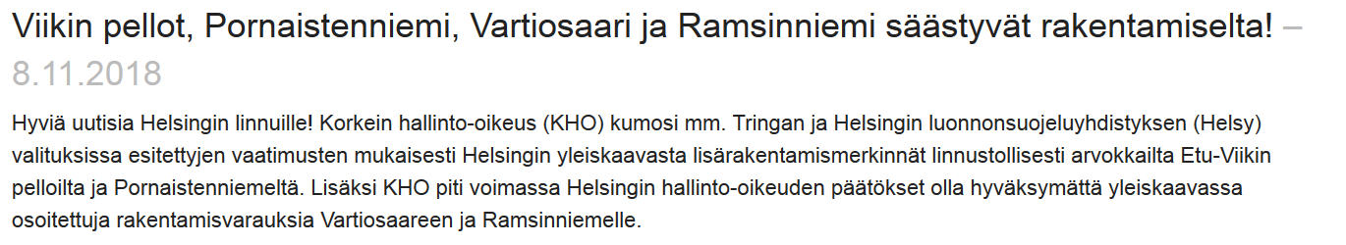
Esimerkki Helsingin Vanhankaupunginlahdelta
Valituksissa hyödynnettiin myös Tiira-aineistoja mm. heinä- ja jänkäkurpan osalta

Slide 15
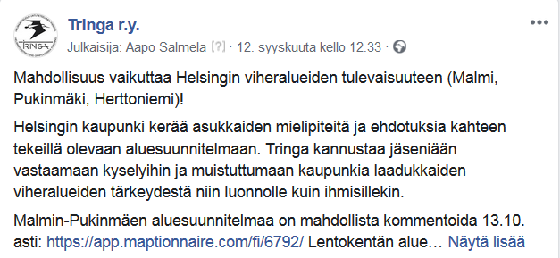
Miten sinä voit auttaa suojelussa?
Jäsenyys ja tukijäsenyys
Yhdessä olemme enemmän
Todella helppo tapa: seuraa ja jaa päivityksiämme

Slide 16
Miten sinä voit auttaa suojelussa?
Tieto on valtaa
Jokainen havainto on arvokas osana isompaa kokonaisuutta
Havaintoja hyödynnetään monin tavoin: uutiset, vuosikirjat, tutkimuskäyttö, maankäytön suunnittelu, yksittäisen lajin seuranta

Slide 17
Miten sinä voit auttaa suojelussa?
Tiira ja sen käyttö
Mikä Tiira on?
Rekisteröidy
Mitä ilmoittaa Tiiraan?
Miten ilmoittaa Tiiraan?

Slide 18
Tiira ja sen käyttö
Käyttöliittymä on teknisesti vanha
Vahva suositus: käytä Tiiraa tietokoneella!
Tiira 2 on tulossa

Slide 19
Tiira ja sen käyttö
Mitä ilmoittaa Tiiraan?
Hyvät muuttosummat ja kerääntymät
”arvolajit” (tikat, metsäkanalinnut, pedot, harvalukuiset vesilinnut ja kahlaajat)
Ajallisesti ja paikallisesti ”erikoiset” havainnot (salaa tarvittaessa)
Harvinaisuudet
Voit ilmoittaa vaikka kaikki havainnot!
BirdLifen ohje

Slide 20
Tiira ja sen käyttö
Miten ilmoittaa Tiiraan?
- Lukumäärä ja laji
Paikka mahdollisimman tarkkaan!
Vältä koontihavaintoja!
Linnun tila (paikallinen / muuttava / muu)
Muut lisätiedot toivottavia (esim. vesilintujen sukupuolijakauma)

Slide 21
Tiira ja sen käyttö
Tiiran omat ohjeet
Tiiran etusivulta
Suositus kenttähavaintojen merkitsemiseksi
BirdLife:n sivuilta

Slide 22
Miten sinä voit auttaa suojelussa?
Laskennat ja kartoitukset
- Sopivia tapoja osallistua löytyy kaikille taitotasosta riippumatta
- Erinomainen tapa lisätä omaa lintutuntemustaan!
- Haastettakin riittää

Slide 23
Miten sinä voit auttaa suojelussa?
Pihabongaus, pönttöbongaus
Valkoposkihanhilaskennat syksyisin
Ruokintapaikkaseuranta
Vuoden laji

Slide 24
Talvilintulaskennat
Aloitettu jo 1950-luvulla
Talvilintulaskentareitti kierretään kolmesti talvessa
Syyslaskenta 1.-14.11.
Talvilaskenta 25.12.-7.1.
Kevätlaskenta 21.2.-6.3.
Reitin pituus 5-12 km
Aloitus auringon noustessa, laskenta vain hyvällä säällä

Slide 25
Talvilintulaskennat
Reitillä lasketaan
Kaikki linnut biotoopeittain (metsä, pelto, maaseutuasutus jne.)
(Laskijan on siis tunnistettava talvilinnut)
Nisäkkäät
Lintulaudat ja ruokinnat
Lisäksi arvioidaan pihlajamarjasatoa ym.

Slide 26
Talvilintulaskennat
Helppo tapa aloittaa laskennat – lintuja on vähän!
Laskennan voi tehdä myös porukalla!
Mukavaa puuhaa ”hiljaisella” lintuharrastuskaudella
Oman lähiympäristön seuraaminen on opettavaista, talvet eivät ole samanlaisia!
Lisätietoja museon sivuilla
Vapaita reittejä voi kysellä museolta

Slide 27
Miten sinä voit auttaa suojelussa?
Rengastus
Tringa järjestänyt rengastuskursseja
”oppipoikajärjestelmä” – harjoittelu kokeneen rengastajan ohjauksessa
Lisätietoja museon sivuilta
Miehittämään lintuasemille?
Erinomainen tapa parantaa määritystaitoja
Kiihkeimpien sesonkien ulkopuolella mahdollista myös ”harjoitella”

Slide 28
Miten sinä voit auttaa suojelussa?
Saaristolintulaskenta
Pistelaskenta
Linjalaskenta
Kartoituslaskenta
Kaikki edellä mainitut vaativat jo varsin hyvää lajintuntemusta, erityisen tärkeää on äänien opettelu
Tavoitteena pesimälinnuston kartoittaminen
Kaikista lisää museon sivuilla

Slide 29
Kiitoksia mielenkiinnosta!

Slide 30
Kysymyksiä & keskustelua

